Slide 1
Science et médias : une relation complexe?
science, Controverse, communication scientifique

Slide 2
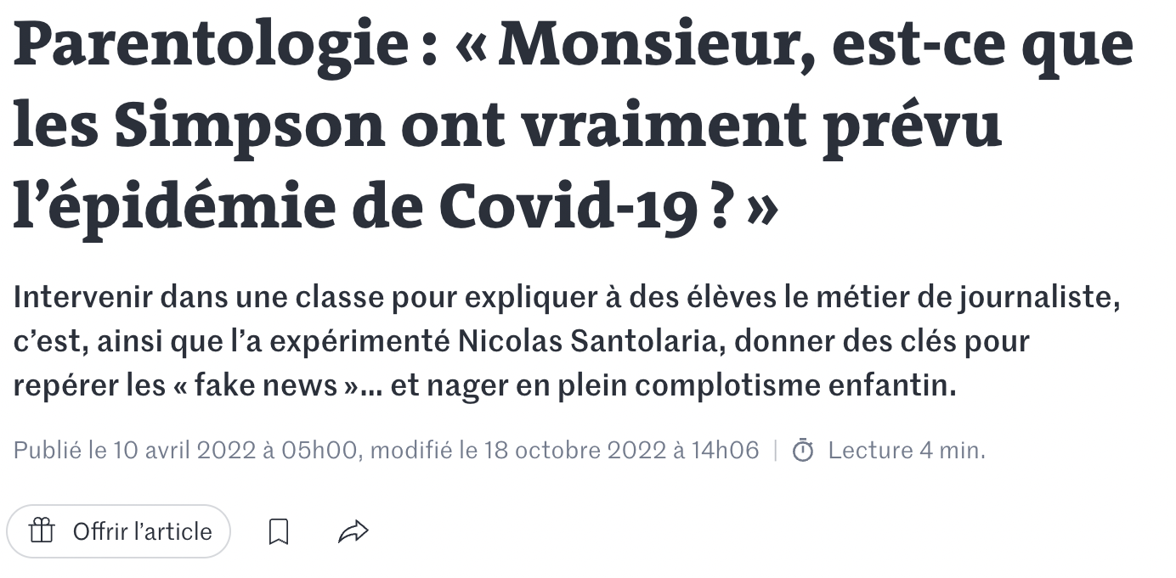
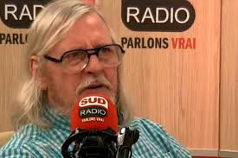
Le problème de la « fake science » et des marchands de doute

Slide 3
Multiplication des controverses au grand jour?
Ces situations de confusion générale a révélé le manque cruel de culture scientifique dans notre société, en particulier au sein de l’élite médiatique et politique, et la vision naïve que nous portons sur la «science», marquée d’un statut d’autorité et d’une parole unilatérale.
Dans ce contexte, comment évaluer la pertinence de décisions prises par des algorithmes d’intelligence artificielle ou l’innocuité des vaccins sans comprendre la façon dont ces derniers sont élaborés ? Que penser des lois de bioéthique sans connaître le potentiel réel des nouveaux outils d’édition génétique ? Comment envisager la fin de vie sans avoir une vision des différents états de conscience ? Comment se positionner sur la généralisation de la PMA sans avoir parcouru les études scientifiques sur le sujet ?

Slide 4
Les jeunes en décrochage scientifique?

Slide 5
Une remise en question inévitable
Qu’est-ce qui rend un expert digne de confiance ?
Et quelle place faut-il lui accorder dans les délibérations portant sur l’intérêt général, en démocratie ?
« La vraie responsabilité des scientifiques est de mettre la science à la portée du public et d’accepter un débat avec la société sur le sens de la recherche » J-P. Dupuy
Comment inventer une communication qui ne soit pas une promotion ?
Comment lutter contre la défiance citoyenne?
=> C’est la posture sociale du scientifique qui est questionnée

Slide 6
Tribune « no fake science »

Slide 7
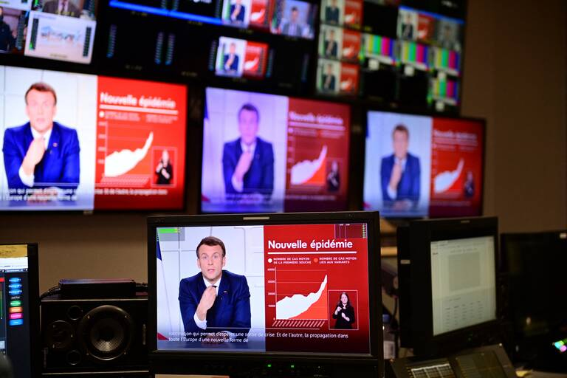
Changer de regard sur la science?
A l’ère des réseaux sociaux et des théories du complot, le rôle des médias dans la diffusion de l’information scientifique est devenu un véritable enjeu démocratique. Il faut changer notre regard sur la «science», trop souvent sacralisée, pour être en capacité d’assumer un débat sur la science

Slide 8
Mise en situation
Vous êtes confrontés à une fake news du type « le rechauffement climatique a été inventé par les chinois pour nuire à l’occident », comment réagir?
Vous devez bâtir une argumentation en 3 points en adoptant une posture scientifique robuste

Slide 9
Comment communiquer avec la société?
Vulgariser?

Slide 10
Pourquoi « ouvrir » la science aux non-initiés?
Inscrire la science comme une part de la culture pour mieux comprendre le monde qui nous entoure
Rendre légitime des choix scientifiques face une innovation toujours plus complexe
Eviter l’effet « tour d’ivoire » et sensibiliser les scientifiques à la portée sociale de la connaissance produite
La vulgarisation pour combler un « manque » de connaissance du public?

Slide 11
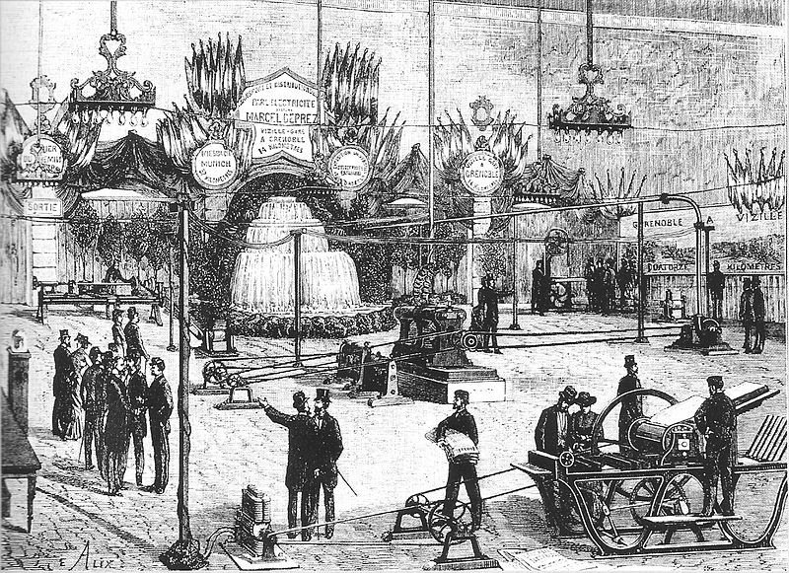
Une tradition de la popularisation de la science
Notes:
C'est ainsi que le 14 juillet 1882, vingt lampes à incandescence prêtées par Aristide Bergès illuminèrent la place de la Constitution (actuelle place de Verdun). Alimentées grâce à une machine à vapeur délivrant une force motrice de deux chevaux. Les grenoblois dansèrent donc durant cette soirée à la lumière d'une technique révolutionnaire.
L'année suivante, Édouard Rey pressentant l'avenir radieux de l'électricité, incita l'ingénieur parisien Marcel Deprez à venir mettre en place entre Vizille et Grenoble, sur 14 kilomètres, un transport d'électricité qui réussit parfaitement. La liaison ainsi formée était aérienne et avait été posée par l'administration des télégraphes. L'expérience commença à partir du 22 août 1883, dans la halle aux grains, rue de la république et consistait à faire tourner simultanément une scie à ruban, deux machines à coudre et une imprimerie. À cette occasion, on imprima un journal, l'Énergie électrique, qui n'eut pas de lendemain mais un titre prophétique « le doute doit cesser, l'avenir est immense et il est assuré ».

Slide 12
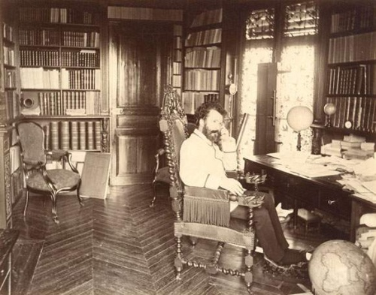
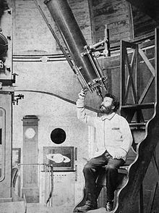
Camille Flamarion et la science populaire

Slide 13
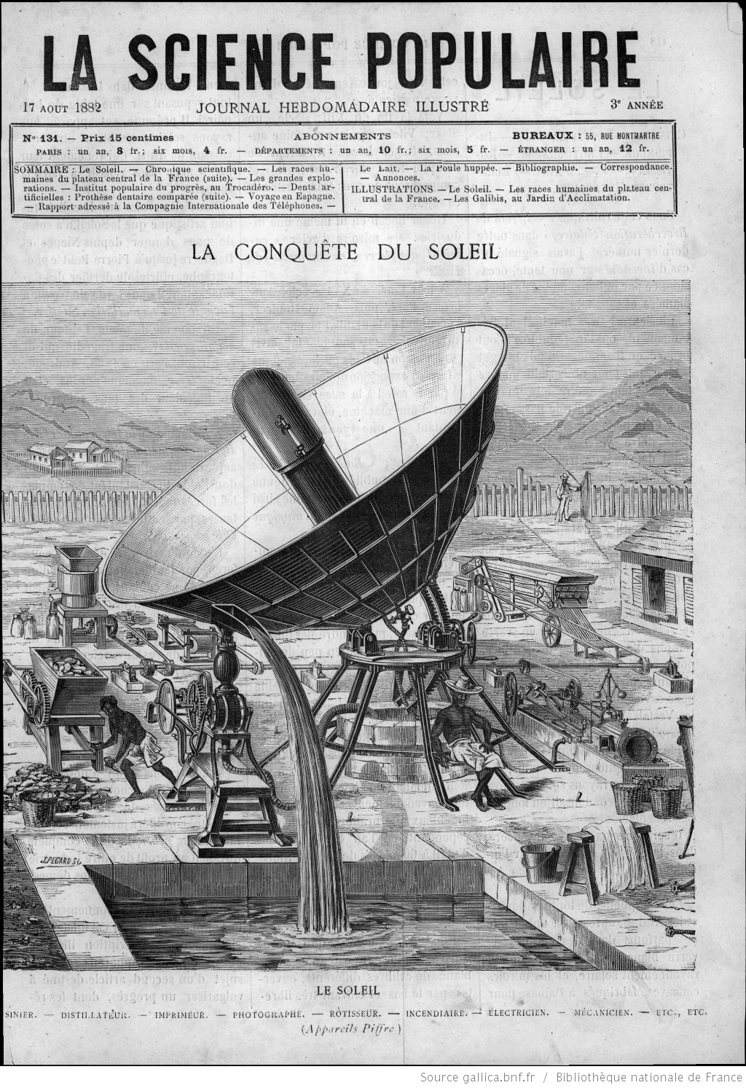

Slide 14
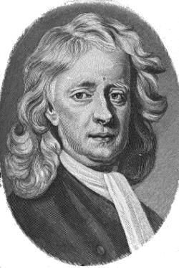
La vulgarisation : origine du terme
« Vulgarisation » : terme du 19e : rendre un savoir vulgaire : le répandre vs « sans distinction »
Viens du latin « vulgus » : peuple .
« Vulgate » : traduction de la bible.
Camille Flammarion
« Acceptons donc courageusement ce vieux mot…en nous souvenant que vulgus veut dire peuple et non point le vulgaire , que les langues « vulgaires » sont les langues vivantes et que la Bible elle-même n’a pu se répandre dans le monde que grâce à la traduction qu’on nomme la Vulgate .» J. Rostand
Notes:
On doit sans doute à Auguste Comte en 1850 l’invention du terme, même si la pratique elle-même est bien plus ancienne puisque certains ouvrages de vulgarisation datent du 13e siècle (destinés à un autre public que celui des savants). Mais on admet rapidement que si un vulgarisateur rend un savoir faire ou une connaissance « vulgaire », c’est qu’il en répand la possession et l’usage. Le terme de vulgarisation scientifique apparait en 1864 sous la plus d’Emile Zola dans «Thérèse Raquin ».
Qu’est ce que le « vulgaire » : les gens du monde puis les ouvriers, les enfants, les femmes. L’ambiguité du mot persiste comme on le voit dans la citation de Camille Flammarion, en 1864 : « le grand écueil du vulgarisateur est de devenir « vulgaire » sous l’intention d’être populaire et cet écueil, où plus d’un a perdu son autorité, a tenu bon nombre de lecteurs en garde contre ceux qui acceptent ce rôle ».

Slide 15
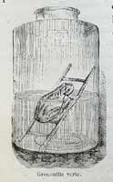
Victor Meunier, pionnier de la vulgarisation scientifique
La vulgarisation comme projet politique
Foi dans la libération de l’individu par la connaissance scientifique
Création du journalisme scientifique : L’ami des sciences
Nombreux ouvrages publiés : Les animaux à métamorphoses, les grandes chasses, l’avenir des espèces
Notes:
Né à Paris en mai 1817, Victor Meunier est un journaliste politique particulièrement engagé. Socialiste, il collabore à l’écriture de différents journaux d’opinion dont L’Opinion nationale, L’Avenir national ou encore Rappel, fondé par la famille de Victor Hugo. Il rédige différents ouvrages engagés dont "Le socialisme devant le vieux monde » en 1849 et "Jésus-Christ devant les conseils de guerre" en 1848. En 1851, après le coup d'État de Louis-Napoléon Bonaparte, Victor Meunier contraint à l’exil, s’installe à Bruxelles et donne une nouvelle orientation à sa carrière professionnelle. Il poursuit son activité journalistique mais se consacre aux événements scientifiques et techniques, sujet particulièrement novateur pour l’époque. Ainsi, aux côtés de Camille Flammarion et Louis Figuier, il devient un des pères fondateurs du journalisme de vulgarisation scientifique. Il fonde la revue L'Ami des sciences et rédige différents ouvrages de vulgarisation scientifiques : "Les animaux à métamorphoses" en 1867, "Les grandes chasses" en 1869 réédité à cinq reprises ou encore deux volumes sur "L’Avenir des espèces" en 1877. Victor Meunier meurt à Paris en 1903 à l’âge de 86 ans.
Les animaux à métamorphose" n’échappe pas à la démarche de Victor Meunier. Dans cet ouvrage il fait l’inventaire des animaux subissant des métamorphoses au cours de leur développement. Il décrit simplement les conditions de vie de ces animaux, leur reproduction ou encore leur métamorphose. Pour cela il relate les écrits, les observations et les expériences réalisées par différents scientifiques anciens ou contemporains (pour exemple : Duméril, Geoffroy de Saint Hilaire, Pouchet et bien d’autres). Pour certains animaux, Meunier propose une description des lieux de vie et relate différentes expériences menées par les savants voulant reproduire artificiellement les milieux naturels et étudier en laboratoire les comportements et les métamorphoses animales. Jusqu’à cette époque, les ouvrages consacrés à la zoologie consistaient à décrire anatomiquement et physiologiquement les animaux. Ici, après une description simple des espèces, l’auteur tente timidement de considérer le milieu de vie de l’animal. Ainsi les ouvrages de vulgarisation scientifique commencent à cette époque à considérer les espèces dans leur milieu… il s’agit d’une ébauche de l’écologie moderne.

Slide 16
La rupture entre Science et « sens commun » au tournant du Xxe siècle
Le triomphe des sciences physiques amène une autre épistémologie
« La science dans son besoin d’achèvement comme dans son principe, s’oppose absolument à l’opinion. S’il lui arrive, sur un point particulier, de légitimer l’opinion, c’est pour d’autres raisons que celles qui fondent l’opinion ; de sorte que l’opinion a en droit toujours tort. L’opinion pense mal ; elle ne pense pas : elle traduit des besoins en connaissances […]. On ne peut rien fonder sur l’opinion. Il faut d’abord la détruire ».
Gaston Bachelard

Slide 17
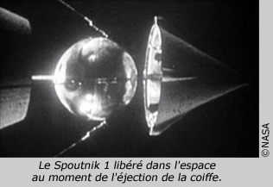
Le « public understanding of science » pour accompagner la complexification de la science
En plus de la mission de faire connaître la science, une préoccupation pour la gestion de la société et son éducation se développe
« Et si il y avait vraiment un fossé? »
Impératif d’avoir des acteurs qui parlent « au nom de la science »

Slide 18
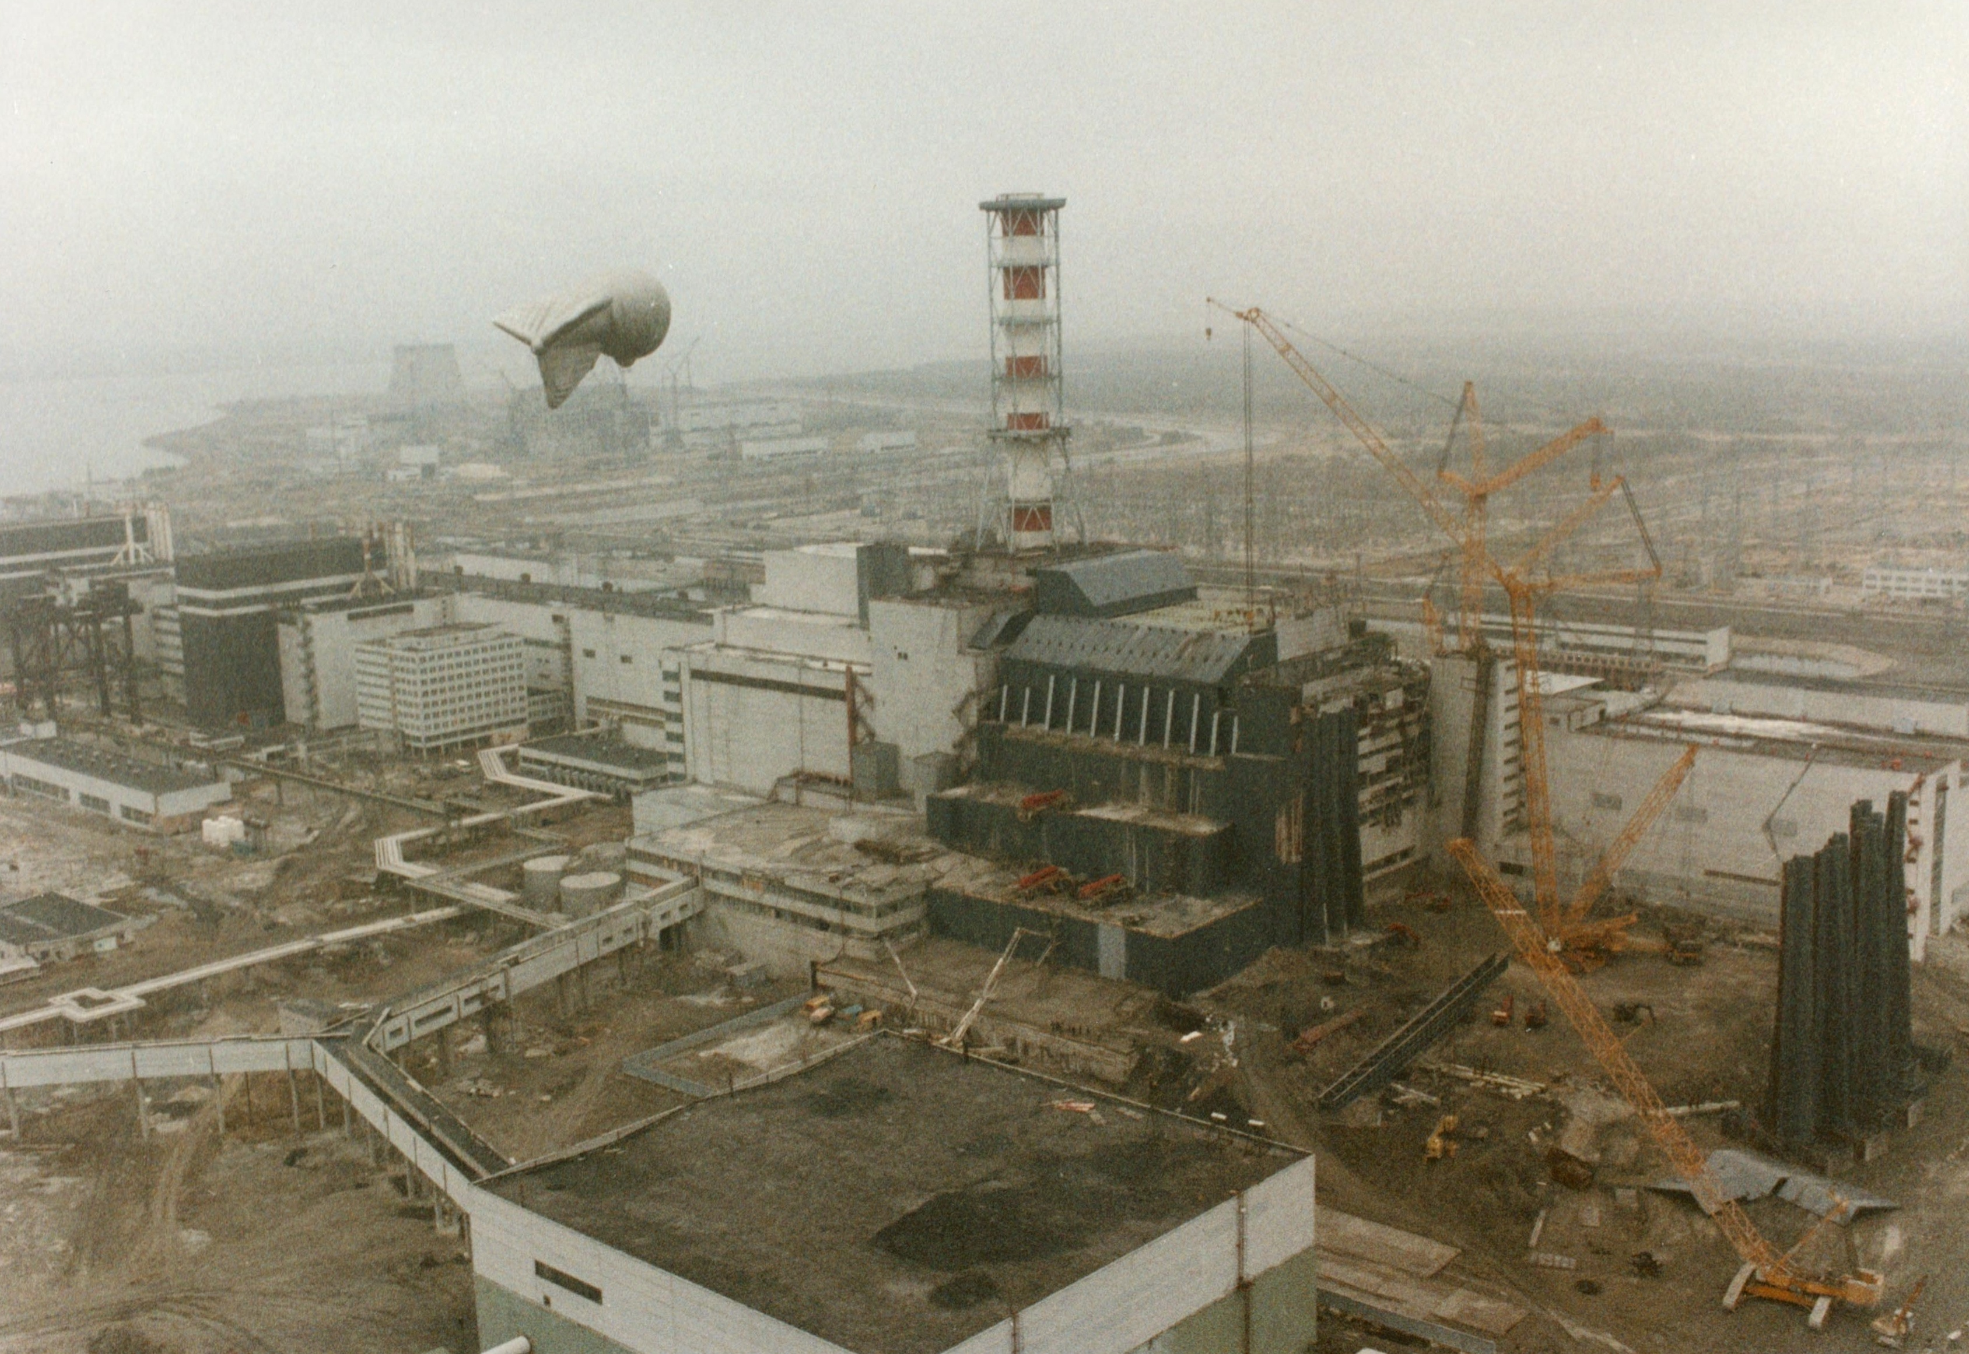
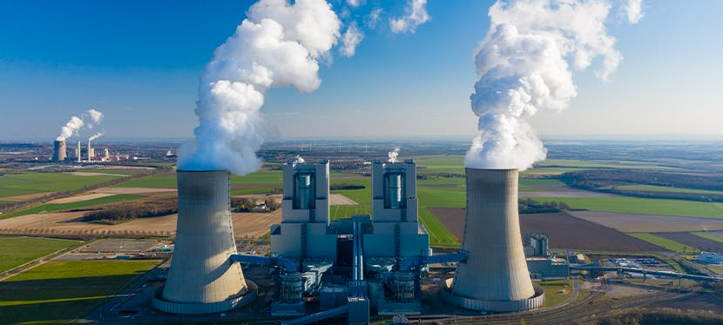
La rupture de confiance marquée par le nucléaire

Slide 19
La vulgarisation au Xxe siècle
Il existe un fossé entre science et public qui ne cesse de croître à mesure des progrès des sciences
Le fossé appelle des médiateurs ou vulgarisateurs dont la tâche est de faire le pont entre l’élite scientifique et la masse du public
il faut – et il suffit – de lutter contre l’ignorance en diffusant la science pour réconcilier le public avec la science

Slide 20
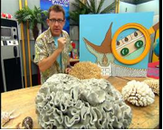
La médiatisation de la science et renouvellement de la communication

Slide 21
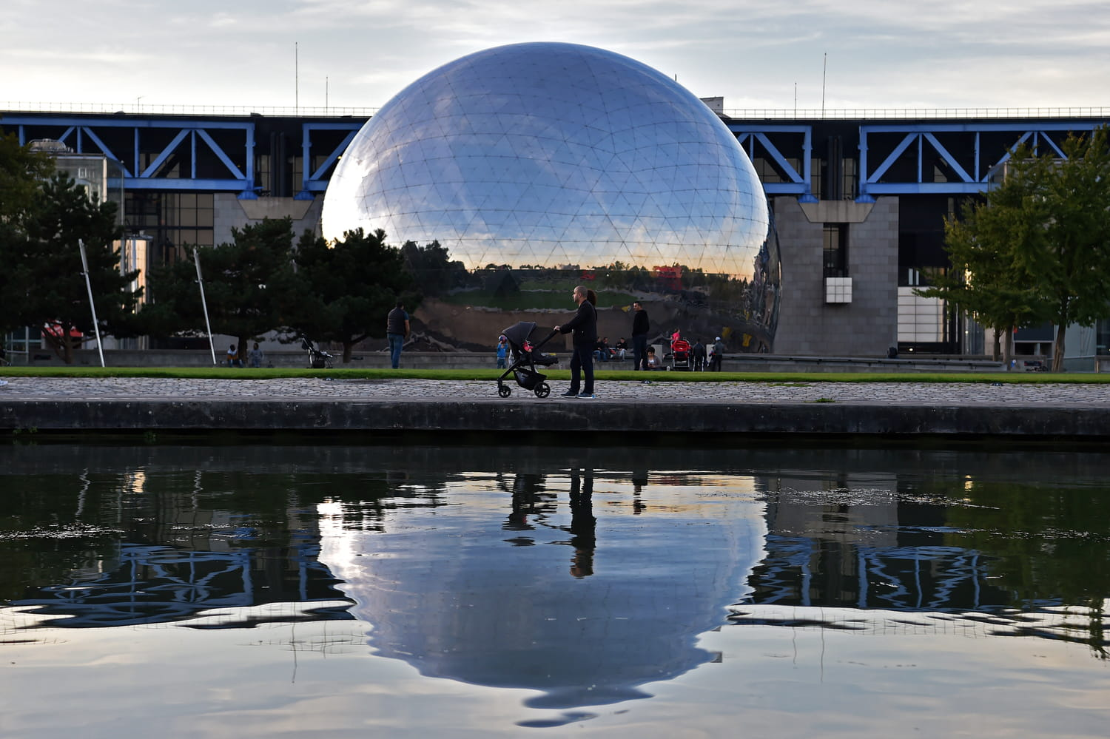
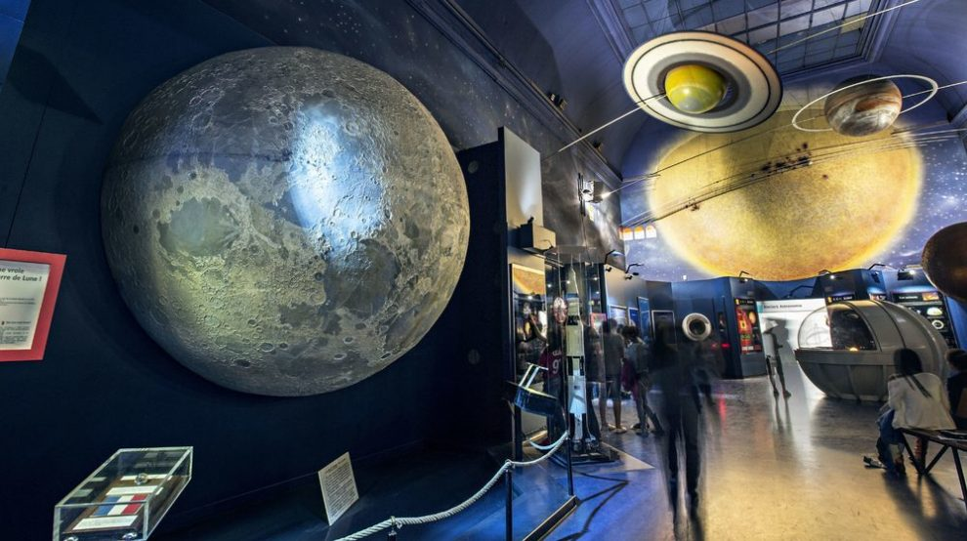
La cité des sciences et le Palais de la découverte

Slide 22
Les contraintes des grands médias

Slide 23
Les enjeux sociaux de la médiatisation scientifique
La recherche scientifique est hésitante, porte sur des phénomènes complexes, alors les médias sont rapides, ils simplifient et caricaturent les processus et les faits :
Temporalités divergentes entre connaissance et médiatisation
Visées différentes (instruction/information-captation)
Quelles sont les limites/les risques du spectacle scientifique ?
Notes:
1- Comment parler d’une recherche en train de se faire, là où la communication a besoin d’éléments surs ? Comment relayer la controverse scientifique ? Comment rendre compte de (to render an account of the importance…) l’importance du travail « caché » : mise à jour de pistes, protocoles, méthodes, mesures, évaluations, doutes, etc. Le grand public : The general public
(On certain issues) l’opinion veut être informée en amont, alors que les connaissances sont instables (unstable). + Mobilisation collectives autour de problèmes constitués en urgences scientifiques, dans le cas des associations de malades notamment. (The patients and their families want some issues to be considerate as an urgency).

Slide 24
3. La médiatisation scientifique
Les finalités du discours médiatique
Information (faire savoir)
Captation (susciter l’intérêt)
Transformation du discours scientifique
Les contraintes du discours médiatique
Contrainte de visibilité
Contrainte de lisibilité
Contrainte de sérieux
Contrainte d’émotionnalité
Notes:
The goals of the Medias
Information (pas enseignement) : porter à la connaissance d’un public des faits déjà établis, perspective culturelles et éducative dans la mesure où il s’agit de sensibiliser de manière récréative un public à un savoir spécialisé à des fins diverses (intéresser les jeunes, prévenir « le mal », développer les technologies) Arouse the interest. VS Instruction qui est le fait de transmettre un savoir pour se l’approprier et le reproduire. Journaliste ≠ scientifique
Captation : mise en scène dramatique des événements.

Slide 25
3. La médiatisation scientifique Contrainte de visibilité
Métronews
Notes:
Contrainte de visibilité : faits scientifiques extraordinaires, ou susceptibles de changer la destinée humaine, ou susceptibles de soulever des questionnements éthiques.

Slide 26
3. La médiatisation scientifique Contrainte de lisibilité
Une centrale nucléaire en activité, Le Monde
Notes:
Contrainte de lisibilité : simplicité et figurabilité

Slide 27
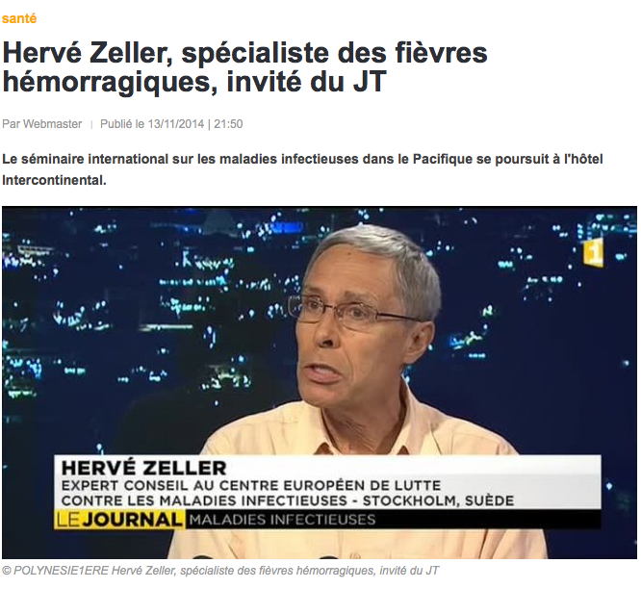
3. La médiatisation scientifique Contrainte de sérieux
Polynésie 1ère, France Télévision
Notes:
Contrainte de sérieux : schémas, arguments d’autorité, références scientifiques et philosophique

Slide 28
3. La médiatisation scientifique Contrainte d’émotionalité
Documentaire télévisé, Vodéo-Le Figaro
Notes:
Contrainte d’émotionnalité : recherche d’un effet (insolite, menace), la recherche présentée comme une quête…

Slide 29
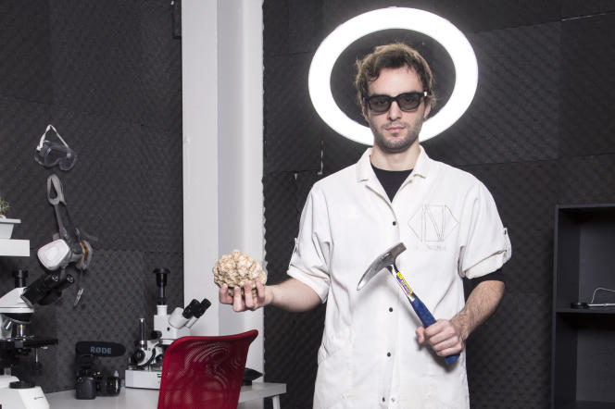
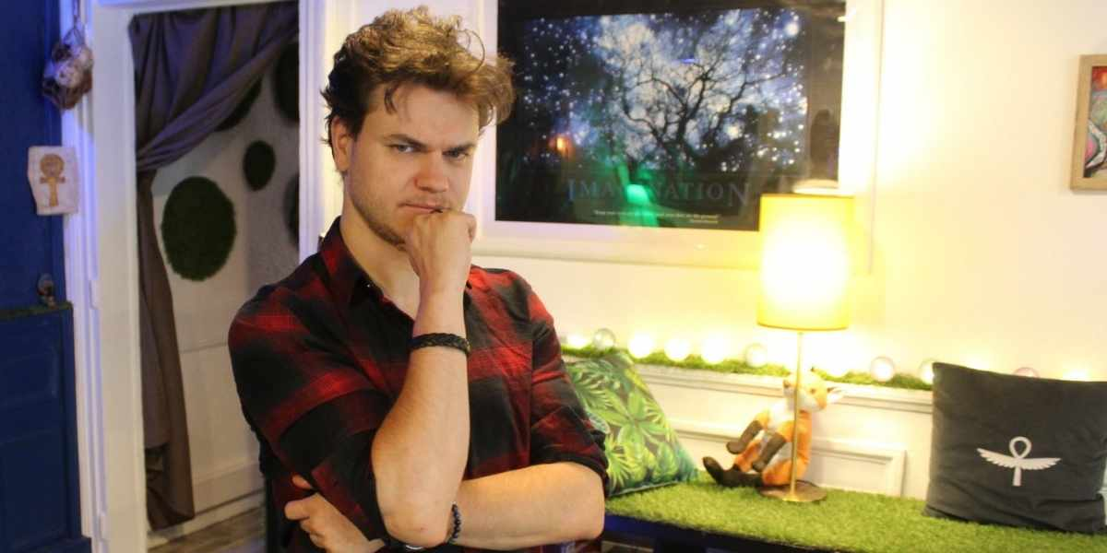
Renouvellement : Les influenceurs de la vulgarisation
Poisson Fécond
Dr nozman

Slide 30
The Conversation

Slide 31
Comment communiquer avec la société?
Associer les citoyens?

Slide 32
Vers un nouveau régime de savoir?
Transformation de la manière de faire science? => le développement des techniques de mise en débat
On ne fait plus appel à l’amateur éclairé mais au citoyen => Prise en compte de la dimension politique de la science
Communication interactive devient la norme: reconnaissance de la pluralité des légitimités
On parle de la science « au nom de la démocratie » face à la montée des technosciences.

Slide 33
Une « société du risque »?
Montée des technosciences : multiplication des risques
Les conséquences sont de plus en plus larges : le monde entier est concerné
Cette situation implique de renouveler la gouvernance des risques et d’associer les citoyens

Slide 34
Enquêter sur les « modes d’existence » des technologies
Des dispositifs participatifs initient des dynamiques d’enquêtes collectives :
Croisement des points de vue
Approche dialogique de la démocratie
Faire des choix réversibles
Accepter le modèle de l’incertitude
Un espace de collaboration entre universitaires et praticiens

Slide 35
La science participative

Slide 36
La participation dans la science
Collectifs mobilisés
Conférence de citoyens
Fait écho à la montée des controverses :
les citoyens peuvent-ils orienter les choix?

Slide 37
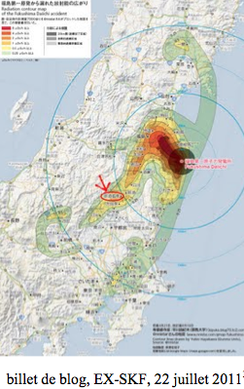
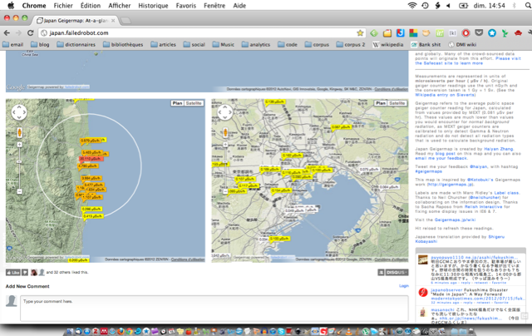
Production de contre-expertise et co-construction des données

Slide 38
Vers un nouveau regard sur la communication scientifique ?

Slide 39
Savoir communiquer sur la science et pour la société
Il convient de bien construire sa communication (choisir son public et adapter son message, éviter le jargon, raconter une histoire, aller à l’essentiel, mettre des exemples et des anecdotes…)
mais en y intégrant une complexité supplémentaire, un souci épistémologique :
Comment présenter les incertitudes ?
Comment le public décide à quelles preuves se fier ?
Comment la façon de raconter affecte la prise de décision du public ?

Slide 40
Cinq conseils (1/3)
1. Informer au lieu de persuader
Les scientifiques doivent être transparents sur leurs motivations, leurs conflits et leurs limites. Ceux perçus comme cherchant à persuader avant tout risquent de perdre la confiance du public.
2. Proposer une présentation équilibrée
Nous ne pouvons pas informer pleinement les gens si nous ne leur communiquons pas l’ensemble des éléments de preuve pertinents. Nous sommes tous soumis à des biais psychologiques qui font que nous utilisons parfois des arguments pour étayer nos propres convictions, et nous avons du mal à accepter les démonstrations qui vont à l’encontre de nos idées et de nos hypothèses.

Slide 41
Cinq conseils (2/3)
3. Ne pas cacher les incertitudes (transparence)
Une partie de la communication consiste à dire ce que nous ne savons pas. Tout simplement parce qu’évoquer les incertitudes reflète le fait que ce que nous pensons savoir évolue constamment (le port du masque en est un exemple).
4. Indiquer la qualité des preuves
En tant que scientifiques, nous avons tendance à sous-estimer la sensibilité de notre public aux arguments de qualité et la façon dont ceux-ci affectent leur confiance. Concrètement, affirmer ouvertement qu’un élément de preuve est de bonne ou de mauvaise qualité n’est pas subtil, mais le message est certainement bien reçu par une large part d’un public non spécialisé.

Slide 42
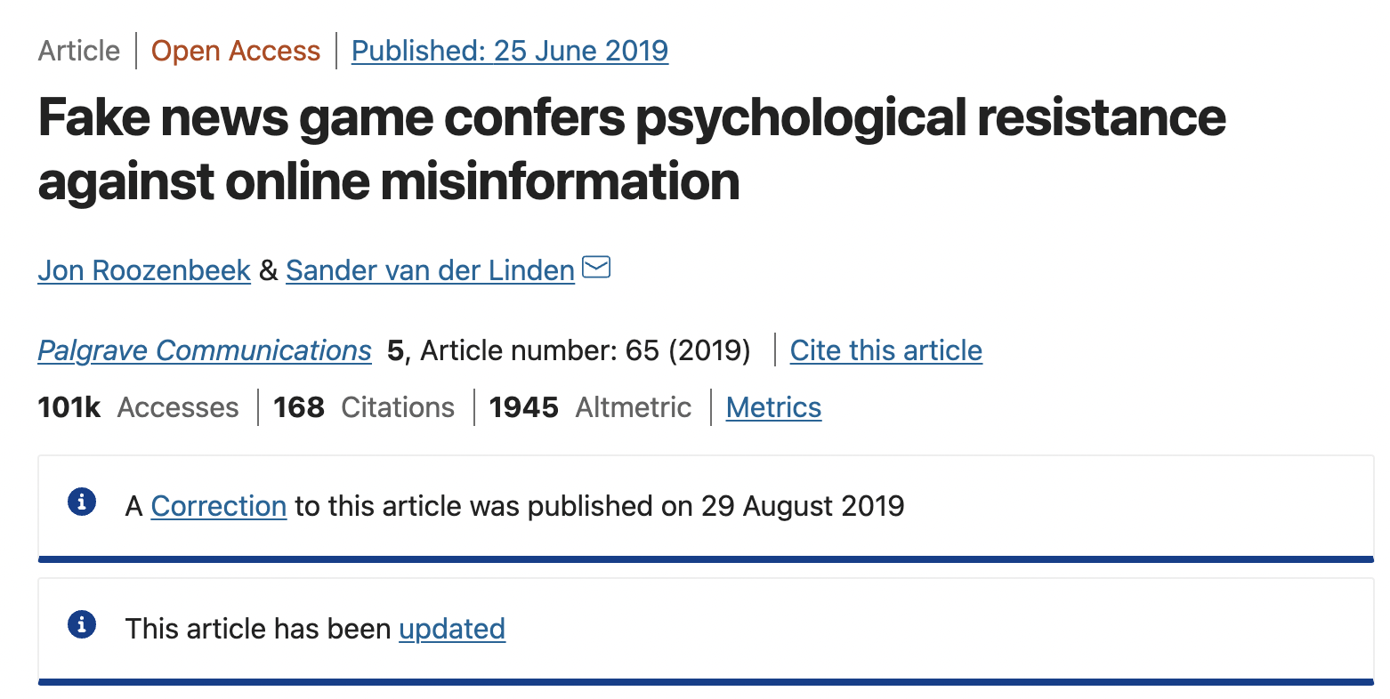
Cinq conseils (3 /3)
5. Anticiper la désinformation
De nombreux chercheurs craignent que le respect de ces principes – en particulier expliciter la complexité, les incertitudes ou des conclusions possibles non désirées – ne donne des armes aux « marchands de doute » pour déformer leur message. Les recherches sur le changement climatique, le Covid-19 et d’autres sujets polémiques montrent que si les gens sont prévenus de façon préventive contre les tentatives de semer le doute (une approche connue sous le nom de prebunking), ils résistent mieux à l’influence de la mésinformation ou de la désinformation

Slide 43
A vous de jouer!
Esquissez un plan de communication autour de ces 5 étapes sur le thème de votre choix

Slide 44
Conclusion
La science peut-elle être une opinion? => les dangers du relativisme
Besoin d’une culture scientifique solide, mais ouverte : culture épistémologique autant que culture du résultat
Besoin d’être persuasif mais de laisser voir les failles, les limites et les incertitudes => posture différente de l’expertise
Il faut se méfier des fossés et réfléchir aux ponts possibles!

Slide 45
Session doggy bag

